Slide 1
Муниципальное автономное дошкольное образовательное учреждение города Новосибирска
«Детский сад № 484 комбинированного вида» (МАДОУ д/с № 484)
630112, г. Новосибирск, ул. Селезнева, 48а. тел/ факс: (383) 224-02-13; 224-55-44; Email: ds_484@edu54.ru
ОГРН 1035402457694 ИНН/КПП 5406146377/540601001
Детско-родительский проект
«Мини-музей в образовательном пространстве группы, как инновационная форма работы с детьми и родителями»
Выполнила: воспитатель средней группы № 18 «Лесовичок»
Масикова Е.В.
2024 год

Slide 2
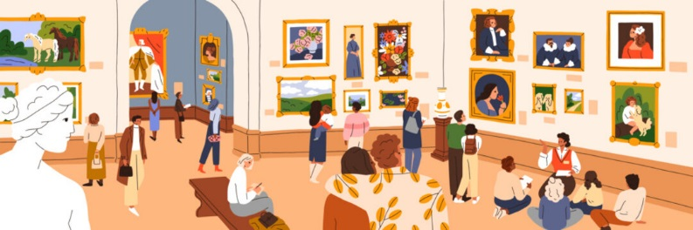
Актуальность проекта
В современное время в дошкольном образовании идет интенсивное обновление педагогического процесса. Практически в каждой дошкольной организации происходят инновационные преобразования, связанные с внедрением новых программ, технологий, поиском эффективных моделей организации образовательной деятельности, ориентированной на объединение воспитания и обучения на основе социокультурных ценностей.
Создание музейной среды в дошкольной организации с помощью обучающихся и их родителей, предоставляет уникальную возможность приобщения к природным, материальным и духовным богатствам общества и региона в процессе любой интересной деятельности.

Slide 3
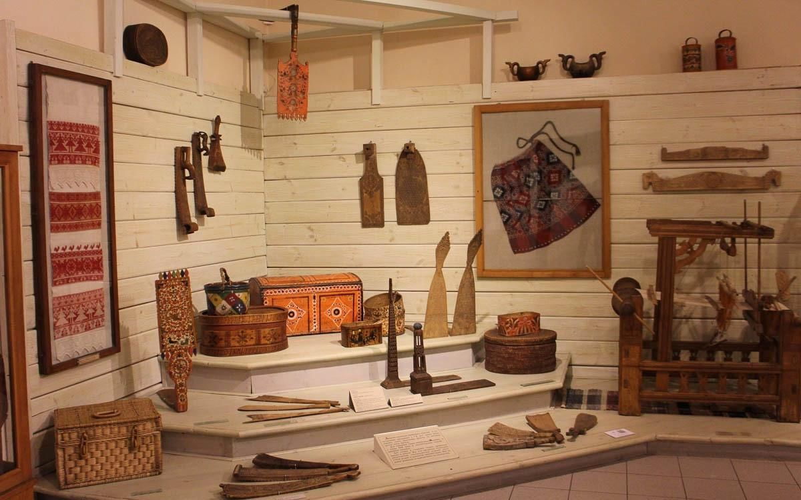
Цель проекта: создание условий для формирования представлений у детей о музее.
Участники проекта:
Дети средней группы детского сада (4-5 лет);
Воспитатели группы;
Родители группы;
Руководитель проекта.
Сроки реализации проекта:
Сентябрь – май (9 месяцев) – долгосрочный проект.

Slide 4
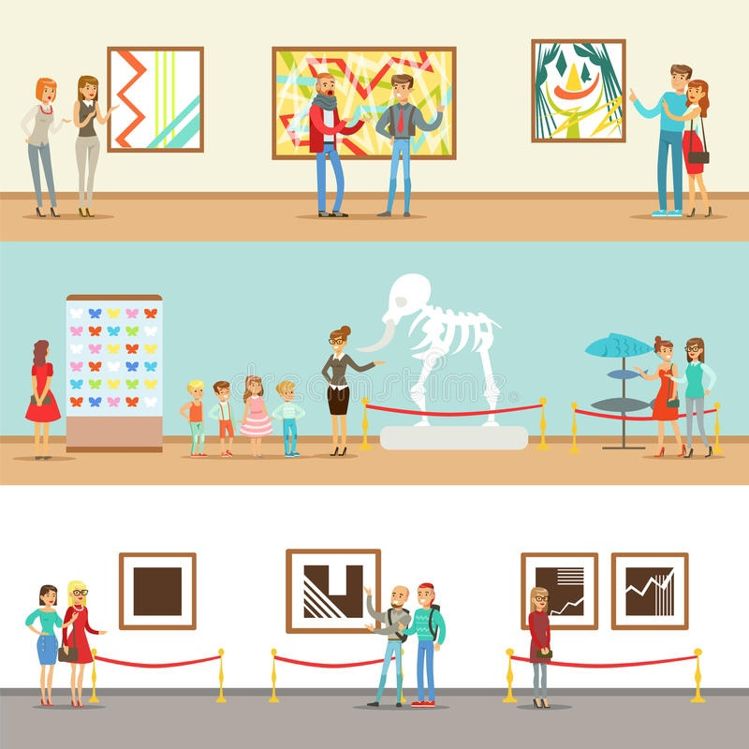
Задачи проекта:
1. Формировать представления детей о музеях, навыков музейного поведения;
2. Расширять знания детей об окружающем мире;
3. Обогащать словарный запас детей, развивать связную речь;
4. Развивать любознательность, воображение, творческие способности детей;
5. Воспитывать активную жизненную позицию, культуру поведения;
6. Обогатить предметно – развивающую среду в ДОУ;
7. Создать условия для активного участия родителей в совместной с детьми познавательной и продуктивной деятельности в рамках мини-музея.

Slide 5

Ожидаемые результаты
Дети:
проявление интереса к окружающему миру;
расширение кругозора и словарного запаса;
формирование проектно-исследовательских умений и навыков дошкольников;
раскрытие творческих способностей детей

Slide 6

Ожидаемые результаты
Родители:
укрепление заинтересованности родителей в сотрудничестве с ДОУ;
улучшение работы по взаимодействию с родителями, активизация позиции родителей как участников педагогического процесса детского сада;
повышение компетентности родителей в вопросах приобщения детей к музейной культуре;
активное участие родителей в создании мини-музеев в группе и оформление выставок.

Slide 7

Ожидаемые результаты
Педагоги:
самореализация, повышение творческого потенциала педагога;
повышение компетентности педагогов в вопросах организации и работы в мини-музее;
накопление практических навыков проектной деятельности;
установление доверительных и партнерских отношений с родителями.

Slide 8

Этапы организации работы над проектом:
Первый этап - подготовительный.
Планирование мини-музея:
Изучение литературы по теме, опыта других педагогов через интернет ресурсы
Постановка цели и задач мини-музея
Разработка перспективного плана на год
Определение места размещения мини-музея
Выявление степени заинтересованности родителей в работе по созданию мини музея.

Slide 9
Примерное тематическое планирование
Сроки реализации | Тема недели | Название мини - музея
Сентябрь | Осень разноцветная | «Чудеса Осени»
Октябрь | Волшебные дары осени | «Осенние превращения»
Ноябрь | Одежда. Обувь. Головные уборы. | «Такие разные пуговицы» / «Ткани»
 | Посуда вчера и сегодня | «Путешествие в мир посуды»
Декабрь | Здравствуй, гостья зима. | «Зимушка зима»
 | Новогодний праздник | «Новогодние игрушки»
Январь | В мире животных | «Дикие животные родного края»
 | Машины разные нужны | «Мир транспорта»
Февраль | День защитника Отечества | «Наша Армия»
 | Профессии | «Кому, что нужно?»
Март | Весна | «Цветочная планета»
 | Моя семья | «Семейное дерево»
Апрель | Неделя здоровья | «Мы – здоровые ребята!»
 | Такие разные насекомые | «Удивительные насекомые»
Май | День Победы | «Помним. Гордимся»
 | Мой родной город | «Города и страны» (магниты и открытки)

Slide 10

Этапы организации работы над проектом:
Второй этап – практический.
Создание мини-музея
Подбор экспонатов и создание экспозиций
Разработка методов и форм организации детских видов деятельности в мини - музеи
Функционирование мини-музея
Фотоотчеты

Slide 11
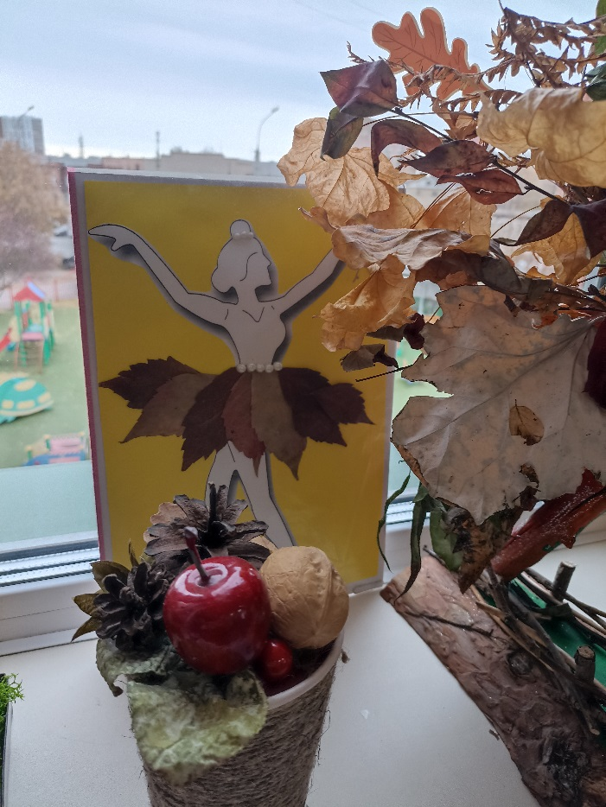
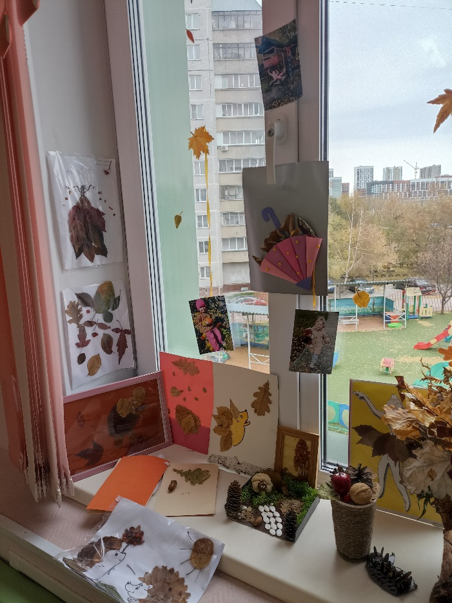
Создание мини-музея
«Чудеса осени»

Slide 12
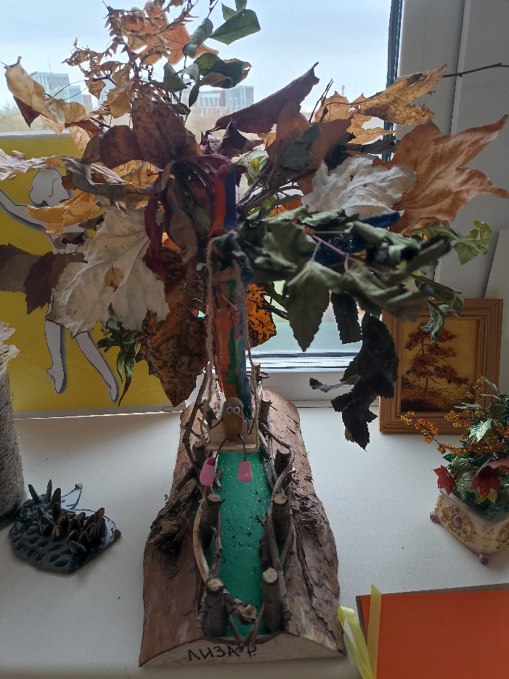
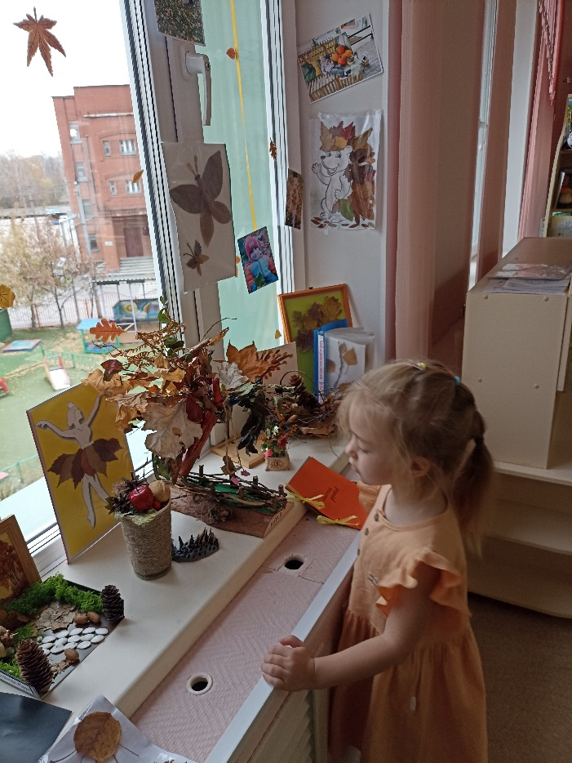
Функционирование мини-музея

Slide 13
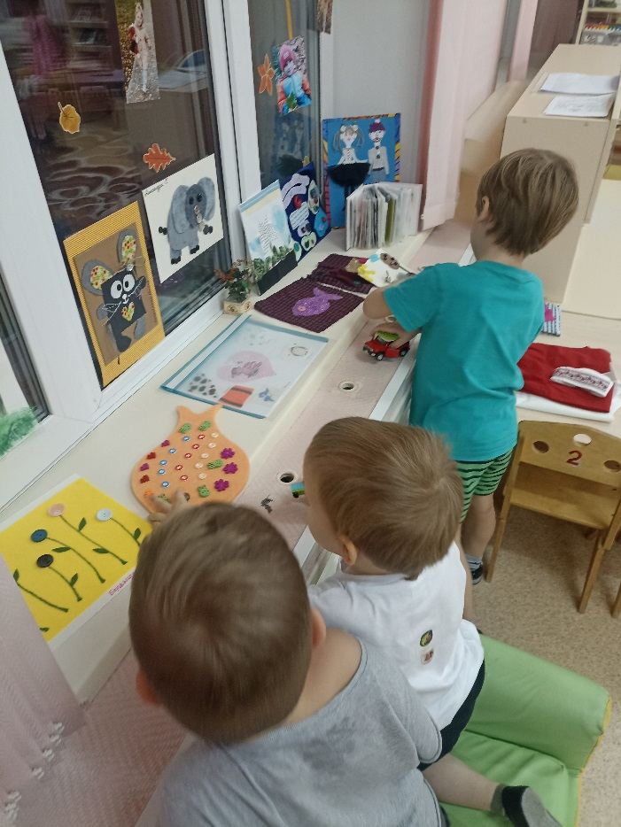
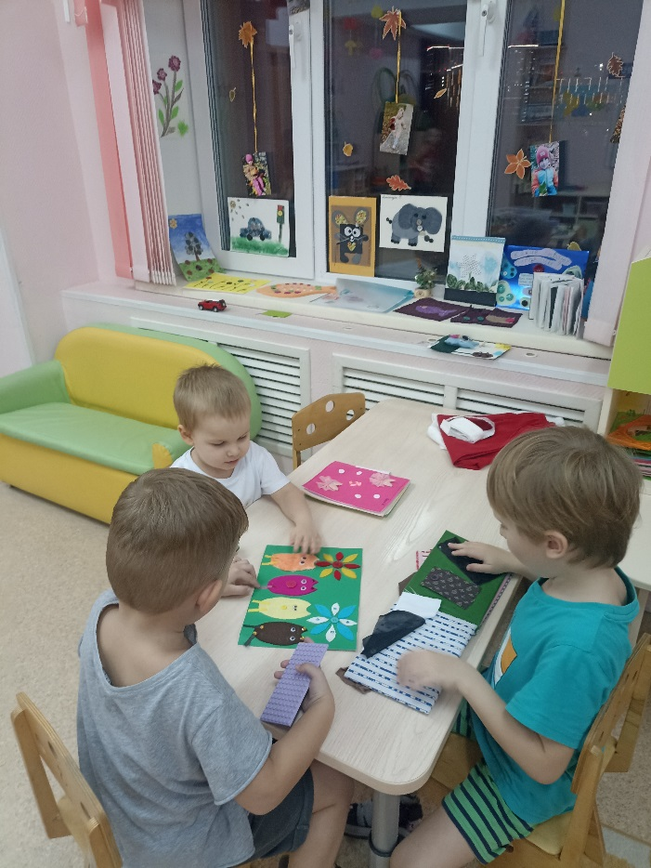
Функционирование мини-музея

Slide 14
Третий этап – презентационный.
Представление мини-музея
Презентация электронного каталога «Мини-музеи
Фотоотчеты
Участие в конкурсах на базе ДОУ
Трансляция опыта работы педагогическому коллективу и родителям

Slide 15
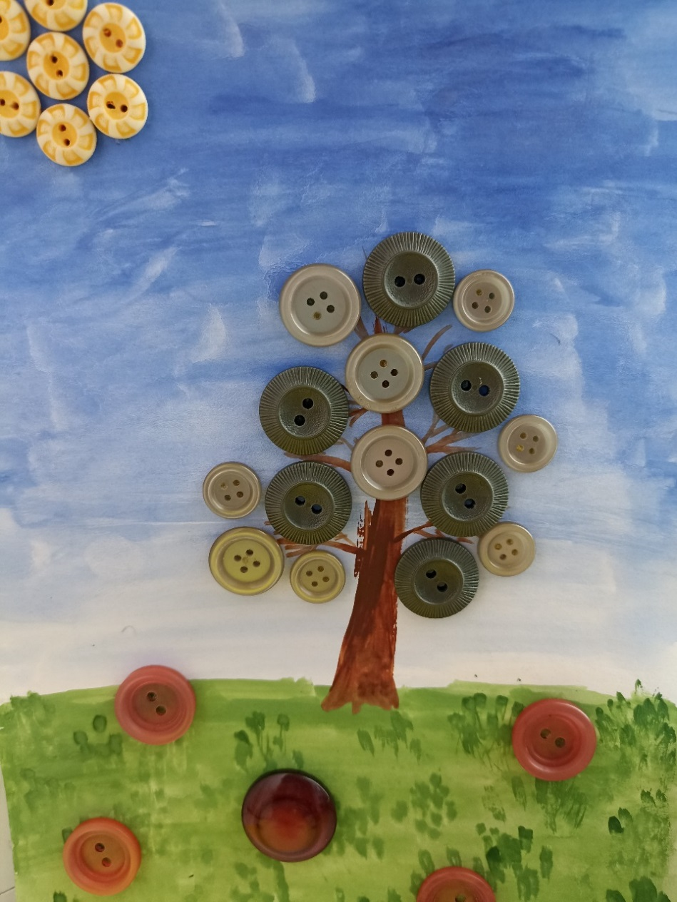
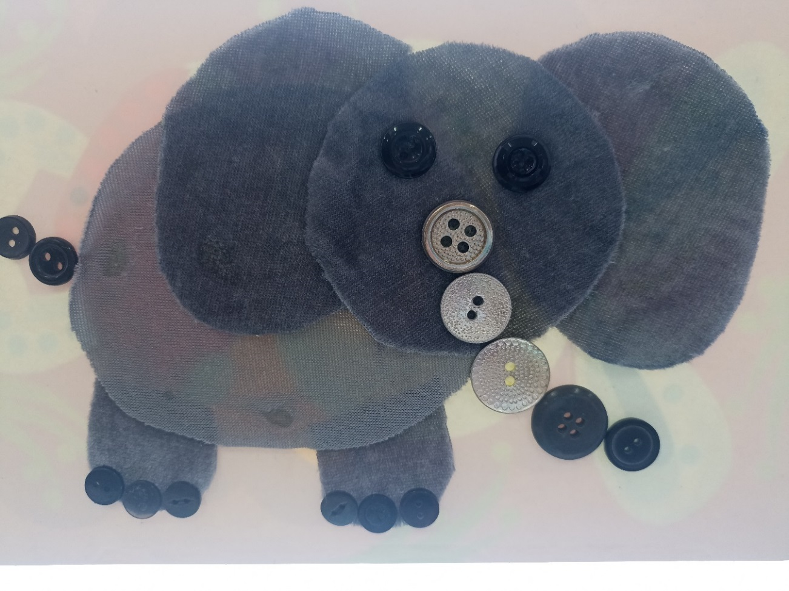
«Такие разные пуговицы» / «Ткани»

Slide 16
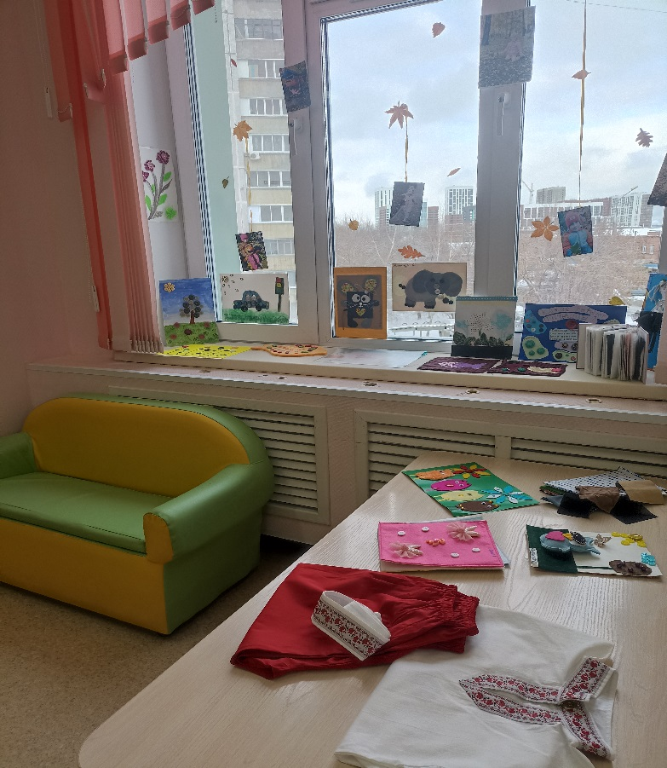
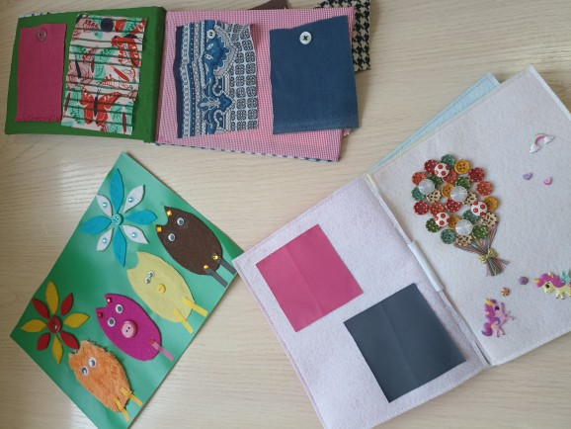
«Такие разные пуговицы» / «Ткани»

Slide 17
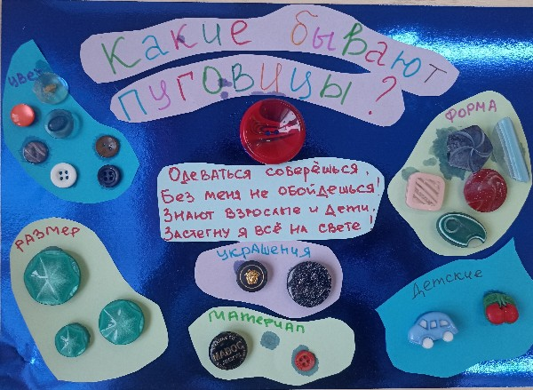
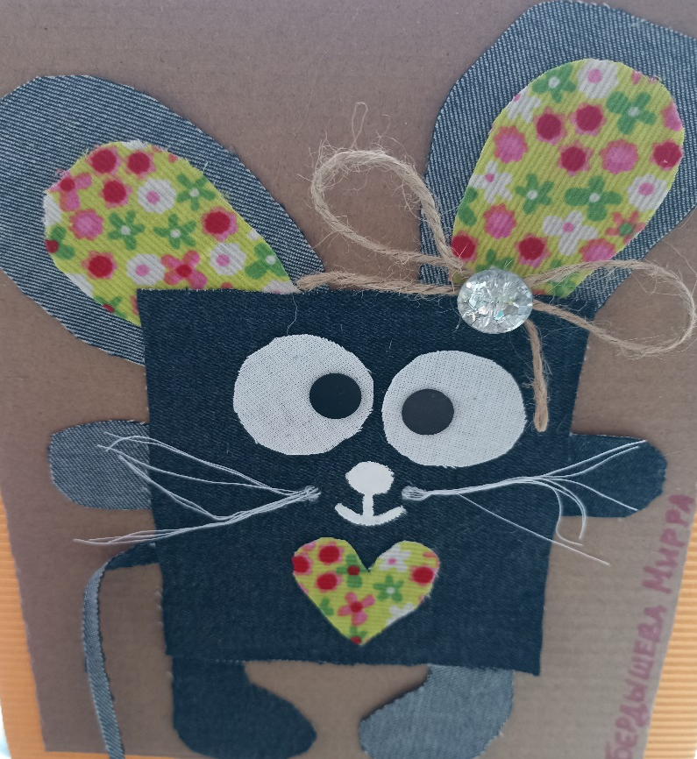
«Такие разные пуговицы» / «Ткани»

Slide 18
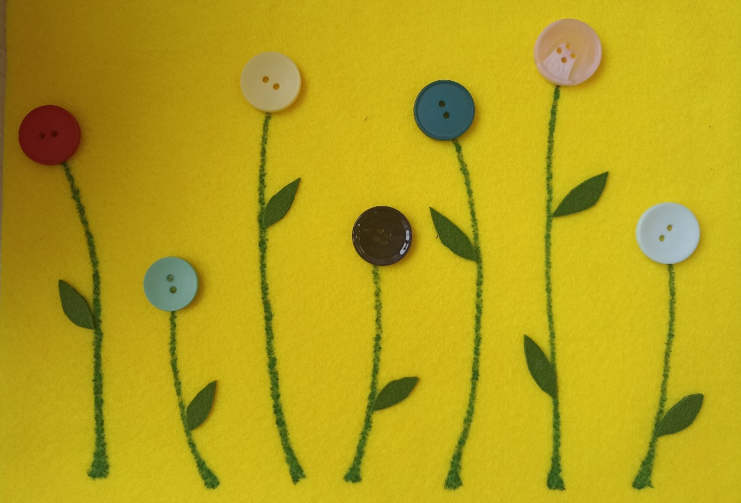
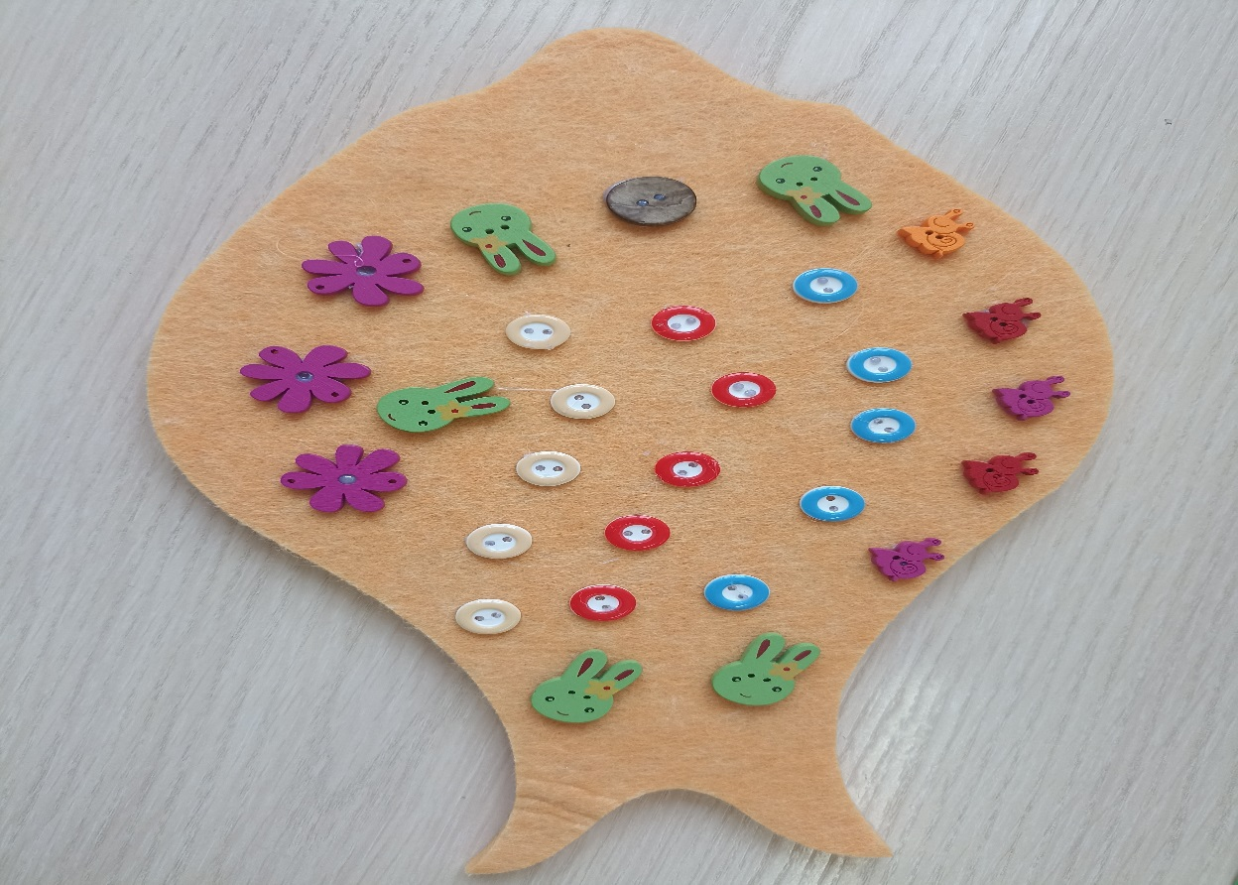
«Такие разные пуговицы» / «Ткани»

Slide 19
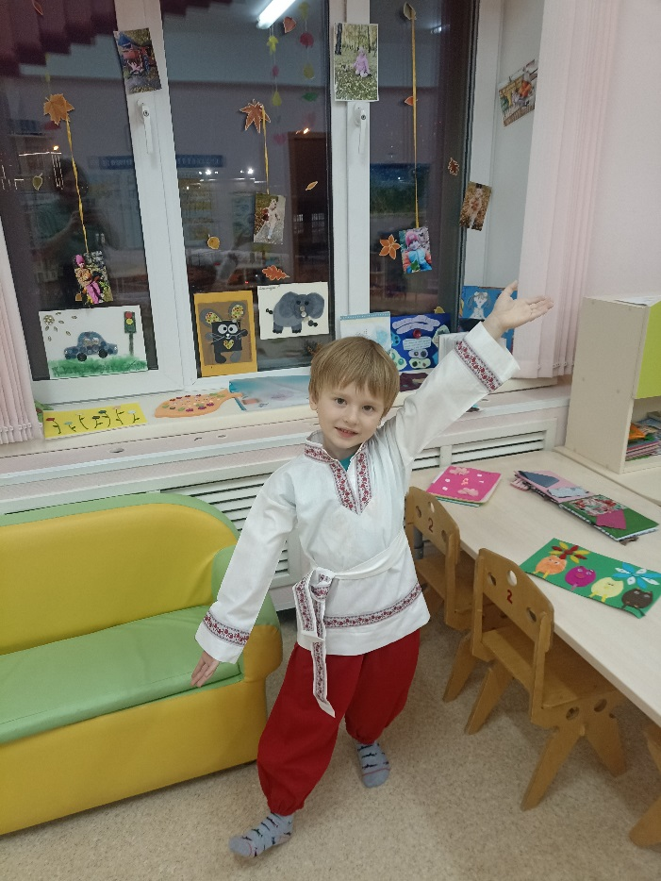
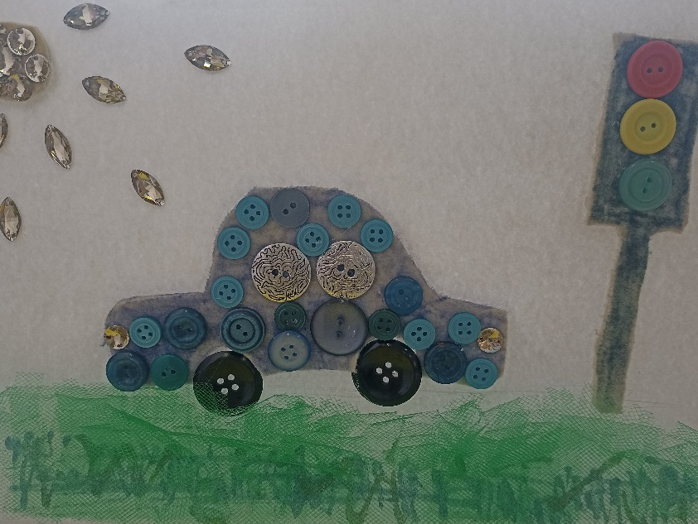
«Такие разные пуговицы» / «Ткани»

Slide 20

Оценка результативности проекта:
В результате реализации проекта
Дети:
расширились представления о музее;
обогатился словарный запас;
активно включаются в творческий процесс по оформлению экспозиций;
с удовольствием принимают участие в проектной деятельности, создании мини-музея;
Родители:
принимают активное участие в совместных мероприятиях;
повысилась педагогическая культура;
проявляют интерес к содержанию образовательного процесса с детьми;
повысилась эффективность взаимодействия педагогов с родителями.
Педагоги:
повысилась компетентность в вопросах организации работы в мини-музее;
Обогатились навыки проектной деятельности.

Slide 21

Таким образом, экспозиции мини-музеев позволяют вести разноплановую работу с детьми, применять различные методы и приемы, использовать материалы для всех видов непосредственно образовательной деятельности.
Особо следует подчеркнуть воспитательную функцию музеев, их значимость в становлении умственного, нравственно-патриотического, трудового, эстетического и экологического воспитания подрастающего поколения. Мы считаем, что работа по созданию мини-музея сплачивает коллектив детей, родителей. Встреча с мини-музеем в рамках деятельности дошкольного образовательного учреждения становится радостной и незабываемой для детей и взрослых.
Мини-музеи, созданные руками педагогов, воспитанников и их родителей, становятся интерактивными, а значит близкими и понятными каждому ребенку.
Все это позволяет воспитывать у дошкольников чувство гордости за общее дело, свою группу, детский сад, семью и малую Родину.

